Slide 1

ETUDE DE LA QUALITE DE LA GOUVERNANCE EN EUROPE

Slide 2
PROBLEMATIQUE
Analyse de la qualité de la gouvernance des régions européennes :
Quelles sont les disparités au sein et entre les régions européennes ?

Slide 3
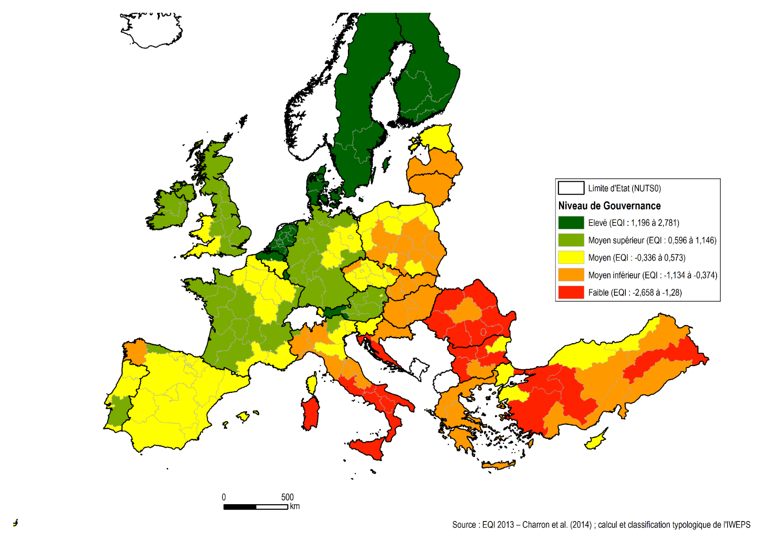
CONTEXTE
EQI : European Quality of government Index
L’EQI est un niveau de gouvernance régional se basant sur les 4 dimensions de la gouvernance :
Qualité des politiques
Impartialité
Absence de corruption
Qualité de la démocratie

Slide 4
PRESENTATION DES VARIABLES
EQI normalisé : EQI compris entre 0 et 100
Région : régions européennes
Année : 2010, 2013 et 2017
Population : population totale
Surface : surface de la région (en km²)
Revenu : revenu par habitants (en € constants)
Emploi : taux de chômage
Hôtel : nombre de nuits passées dans des hôtels
Accident : nombre de victimes d’accidents de la route par millions d’habitants
Education : jeunes ayant quitté prématurément l'éducation et la formation (en %)

Slide 5
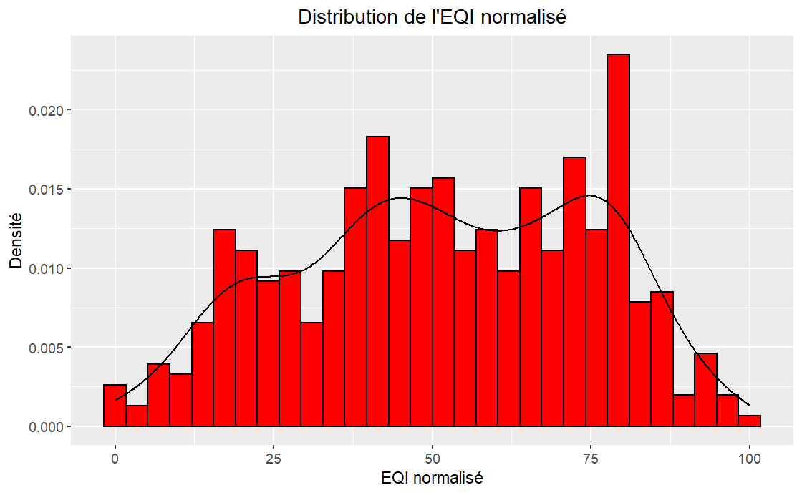
DESCRIPTION DES VARIABLES

Slide 6
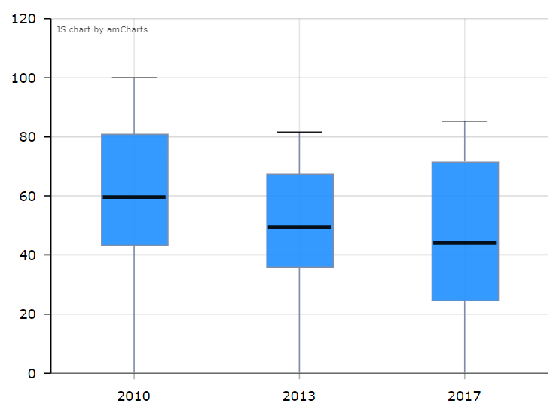
DESCRIPTION DES VARIABLES
Boxplots des EQI normalisés par années

Slide 7
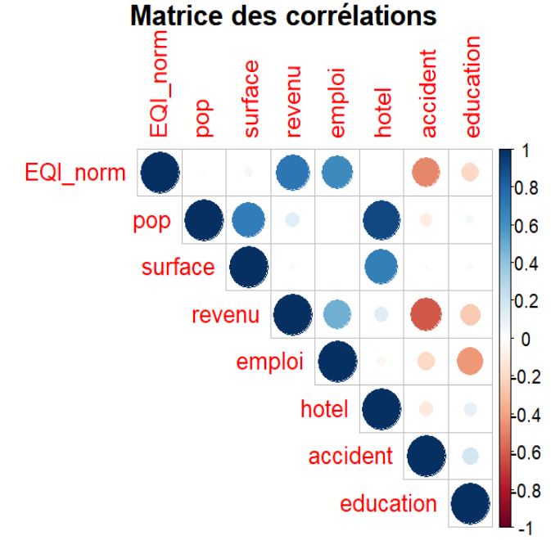
CORRELATION ENTRE LES VARIABLES
Suppression de la variable « hotel » qui est trop corrélée avec la variable population

Slide 8
RESULTATS
Peu de disparités dans le temps au sein des régions
Fortes disparités entre les régions
En 2017, une région avec des caractéristiques similaires à celles de 2013 aura un EQI normalisé inferieur de 8 points
En 2017, une région avec des caractéristiques similaires à celles de 2010 aura un EQI normalise inferieur de 18 points

Slide 9
RESULTATS
Une hausse de la population d’un million d'habitants va entrainer une baisse de l'EQI normalisé de 0.41 point.
Une hausse des revenus des menages de 1000 € va entrainer une hausse de l'EQI normalisé de 1.36 point.
Une hausse du taux d'emploi des 15-34 ans de 1 point de pourcentage va entrainer une hausse de l'EQI normalisé de 0.87 point.

